Slide 1
G-CLOUD SHAREPOINT USER GROUP
Accompagner et convaincre
Gérer le changement dans un projet SharePoint
13/12/2018

Slide 2
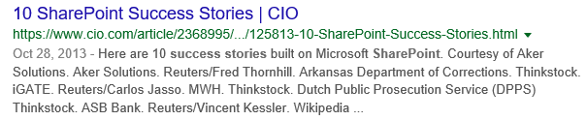


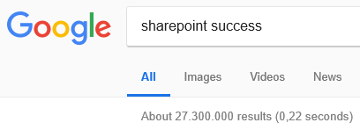
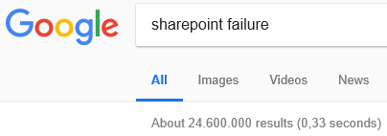




Slide 3
Introduction
Change management, pourquoi faire?
Erreurs à éviter
Gérer le changement

Slide 4

Change management, pourquoi faire?
Le changement est insécurisant pour beaucoup
Nouvelle manière de travailler
Perte de responsabilités, …
Non maîtrise technique de l’outil
Pertes de temps
Very angry bird!
Notes:
Exemple du changement des horaires de l’école

Slide 5




Change management, pourquoi faire?
Un projet SharePoint est avant tout … un projet
Temporaire
Résulte
en un changement
Pluridisciplinaire
1
Unique
Risqué
Notes:
Changement
Un projet résulte en un changement
Temporaire
Un projet a une date de début et de fin
Pluridisciplinaire
Un projet implique une équipe de personnes avec des compétences différentes, des clients et des fournisseurs
Unique
Chaque projet est unique
Incertitude
Un projet est par nature risqué

Slide 6

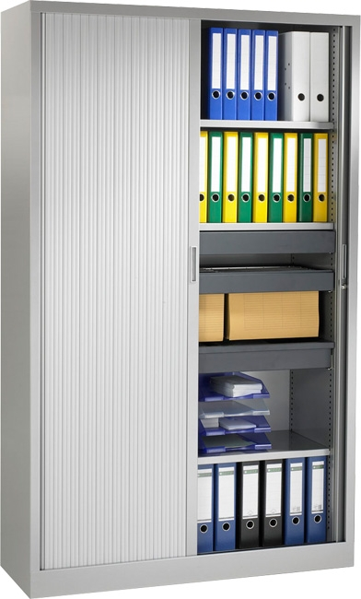

Un simple transfert de docs?
SharePoint Magic Stuff

Slide 7
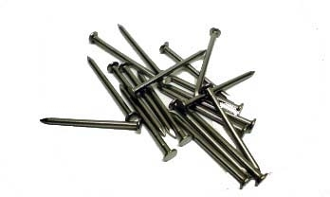

Les erreurs à éviter
What could possibly go wrong ?

Slide 8
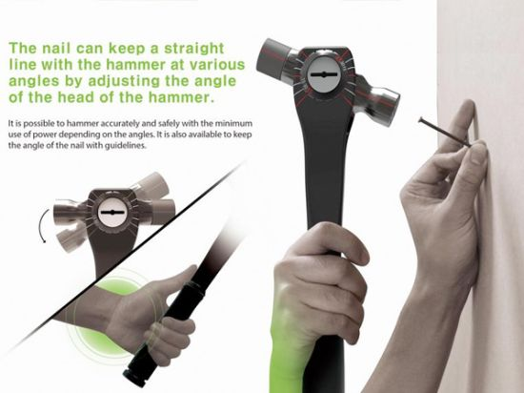
Adopter des fonctionnalités inutiles
Notes:
SharePoint est une grande boîtes à outils, offrant de nombreuses fonctionnalités; il est important de sélectionner celles qui sont utiles par rapport aux besoins business. Par exemple, n’ajoutez pas un forum s’il est destiné à seulement deux collaborateurs qui travaillent côte à côte, dans un autre contexte par contre (plusieurs intervenants, collaborateurs sur des sites différents, lacunes dans le partage des connaissances) cela peut s’avérer tout à fait pertinent

Slide 9
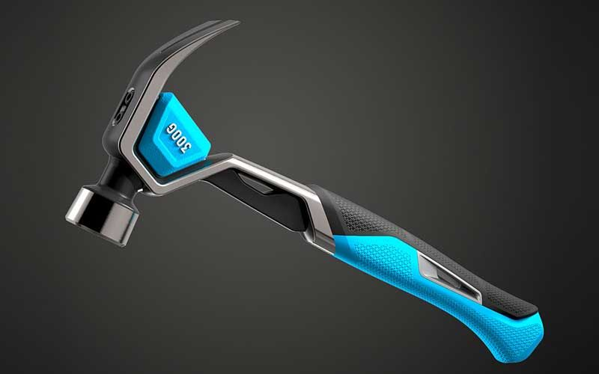
Confondre design et ergonomie
Notes:
L’ergonomie est essentielle pour permettre aux utilisateurs d’utiliser l’outil, le design peut aider à donner une perception positive de l’application; par contre, il ne faut pas mettre un effort démesuré dans le design mais insister surtout sur les fonctionnalités offertes

Slide 10
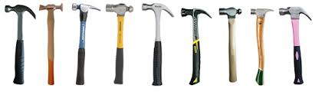
Manque de vision
Notes:
Vouloir SharePoint n’est pas une vision; chacun peut faire part de sa vision de ce que doit être l’application mais il faut ensuite trancher

Slide 11


Mauvaise identification des interlocuteurs
Notes:
c’est important de s’adresser aux bons interlocuteurs, qui expliquent ce qu’ils font réellement et les problèmes qu’ils rencontrent pour comprendre la réalité du terrain et l’objectif recherché; il faut donc que l’interlocuteur soit quelqu’un du business qui représente la vision de ses collègues et pas uniquement son point de vue personnel.

Slide 12
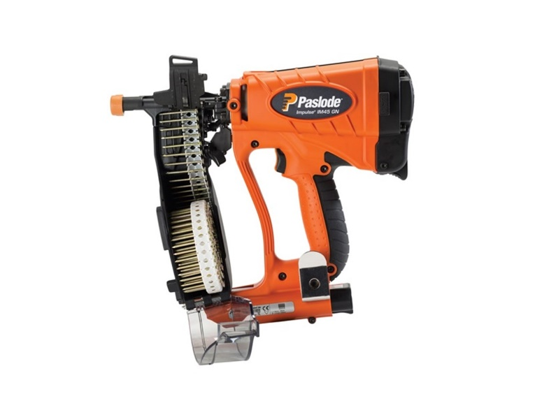
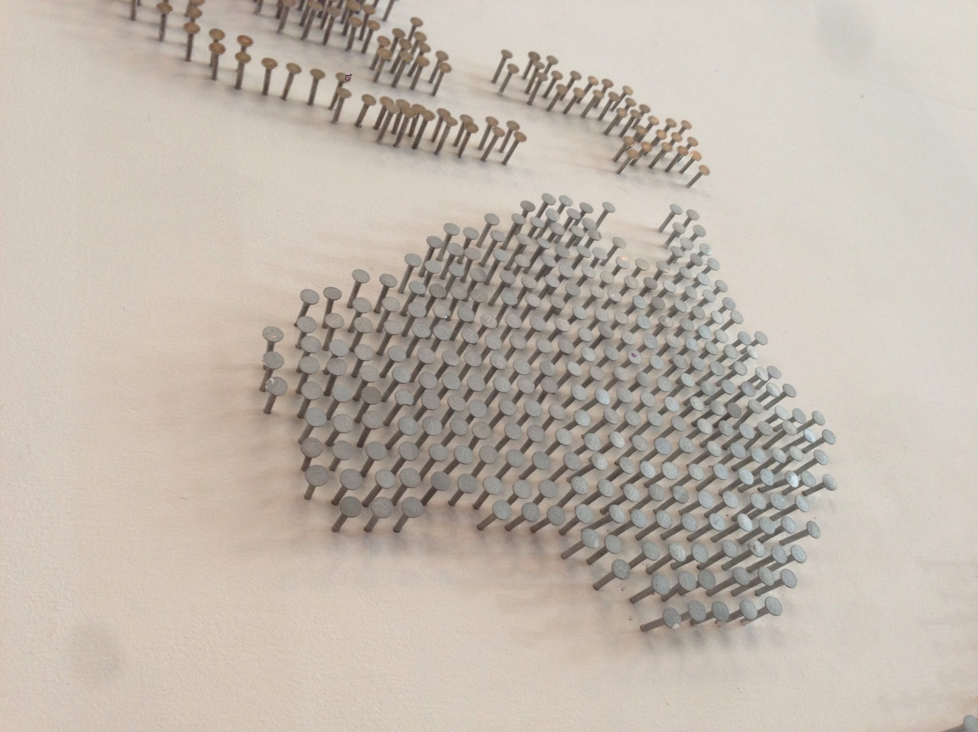
Pas d’information sur les résultats attendus
Notes:
L’une des difficultés lors de la collecte des requirements est que les utilisateurs ne disent pas quel est leur besoin mais quelle est la solution qu’ils veulent pour résoudre un problème tacite.
Par exemple, on parle depuis toute à l’heure d’enfoncer un clou dans un mur mais est-ce que l’objectif c’est d’accrocher un tableau ou de faire « ça », parce que si vous voulez faire ça à la main vous allez vous fatiguer pour rien, il faudrait sans doute mieux investir dans un pistolet à clous; de la même manière que si vous avez des documents que vous souhaitez stocker, un fileshare peut être suffisant, SharePoint apporte une valeur ajoutée si vous avez besoin de travailler de manière collaborative. Il faut donc réfléchir en terme de quels sont les problèmes que l’on souhaite résoudre, quels sont les processus qu’on souhaite optimiser, etc. ; ceci permet d’une part de mettre au point la solution qui répond au mieux aux besoins réels mais aussi de mesurer en fin de projet si les objectifs ont été atteints;

Slide 13

Mal utiliser le potentiel de l’outil

Slide 14

Pas de sensibilisation ni d’accompagnement des utilisateurs
Notes:
Ne pas partir du principe qu’on peut prendre l’application en main sans autre explication et encadrement; penser l’accompagnement dans la durée : les utilisateurs sont consultés au début du projet pour collecter les requirements, mais aussi pendant le projet pour voir les avancées, être tenu au courant des décisions prises et pouvoir ainsi si nécessaire faire part de leurs remarques si jamais le projet part dans la mauvaise direction, un peu avant la mise en production pouvoir tester l’application et s’approprier les nouvelles procédures, juste après la mise en production bénéficier d’un accompagnement intensif pour tous les petits problèmes et maladies de jeunesse, par la suite les collaborateurs doivent avoir des personnes de référence auxquelles ils peuvent poser leurs questions et qui peuvent former les nouveaux collaborateurs; expliquer la philosophie de l’outil; coacher sur le processus et pas juste quelque chose de technique « comment uploader un document », ne pas expliquer toutes les fonctionnalités si elles ne sont pas toutes utilisées

Slide 15
En résumé
ACCOMPAGNER les utilisateurs à chaque étape
S’assurer de l’UTILITÉ business de chaque fonctionnalité
Expliquer les RÉSULTATS attendus (WHAT) plutôt que le comment (HOW)
S’adresser aux INTERLOCUTEURS business qui utilise(ro)nt vraiment l’application
Adopter une VISION claire et partagée par tous les intervenants

Slide 16

Gérer le changement

Slide 17
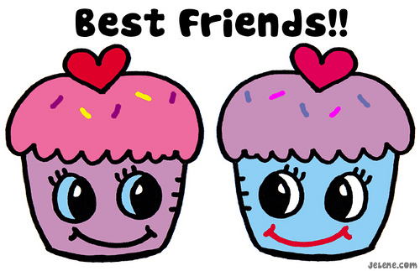
Gestion de projet
Fixe le cadre
Une approche hybride Prince2-Agile est particulièrement adaptée

Slide 18
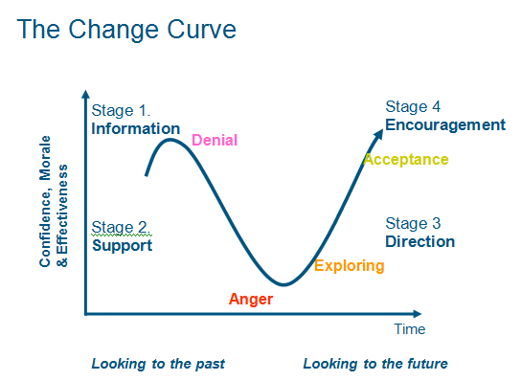

Courbe du changement

Slide 19
Le change management à chaque étape de votre projet
Pre-project
(Startup)
Launch
Closure
Analysis
(Initiation)
Construction
(Delivery)

Slide 20

Teasing
Pre-project
Montrer ce qu’est SharePoint (« évangélisation »)
Démos inspirantes

Slide 21
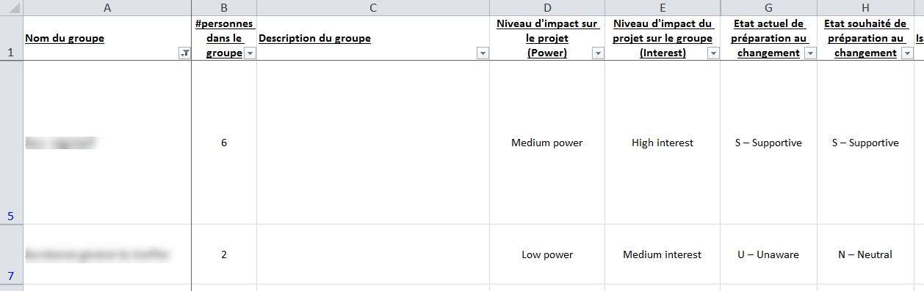
Stakeholders Impact Assessment
Pre-project
Lister TOUS les (groupes d’)intervenants
Evaluer
L’impact du changement sur eux
L’impact qu’ils peuvent avoir sur le projet
leur état d’esprit vis-à-vis du changement
L’état d’esprit vers lequel on veut les amener

Slide 22
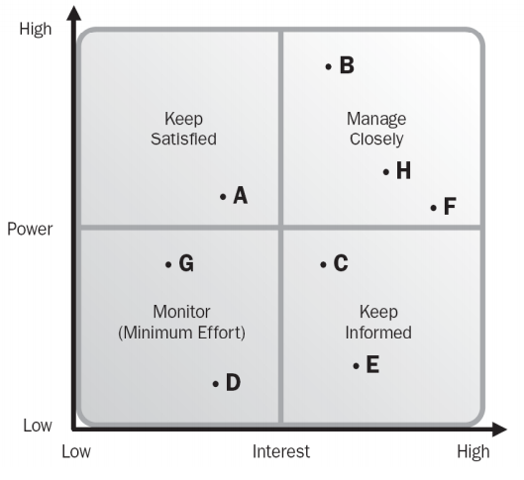
Stakeholders Impact Assessment
Pre-project
Le résultat se visualise dans une grille
Cette analyse
Doit être revue régulièrement durant le projet
Permet de mettre l’effort là où il est le plus utile !

Slide 23


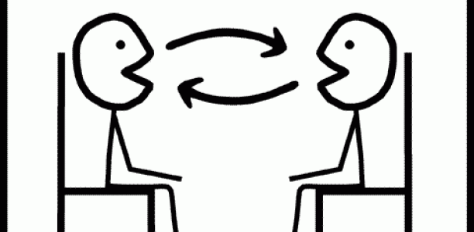

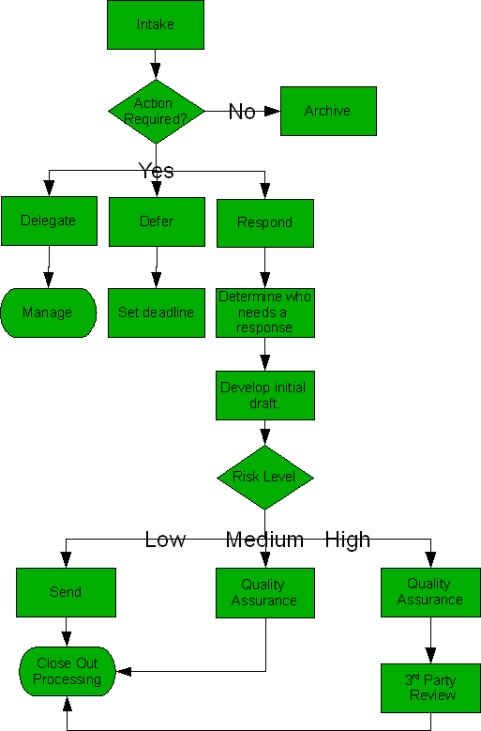
Collecter et prioriser les besoins
Analysis
Workshops
Interviews
Brainstorming
Enquêtes de terrain
Analyse applications et/
ou processus existants
Notes:
Brainstorming
Workshops
Interviews
Enquêtes sur le terrain, les enquêtes sont importantes pour voir comment travaillent réellement les collaborateurs sur le terrain car ils peuvent omettre d’expliquer certains aspects de leur travail durant l’interview
Analyse des applications & processus existants

Slide 24
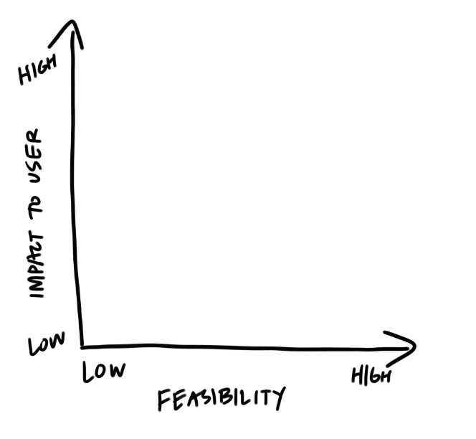
Collecter et prioriser les besoins
Analysis
Notes:
C’est important que chacun pondère en fonction de son domaine de compétence : l’équipe IT est apte à déterminer la faisabilité technique d’un requirement, tandis que l’équipe business est apte à déterminer l’impact que cela aura sur l’utilisateur; on peut aussi librement adapter le schéma et utilise d’autres critères supplémentaires de choix comme le coût par exemple

Slide 25
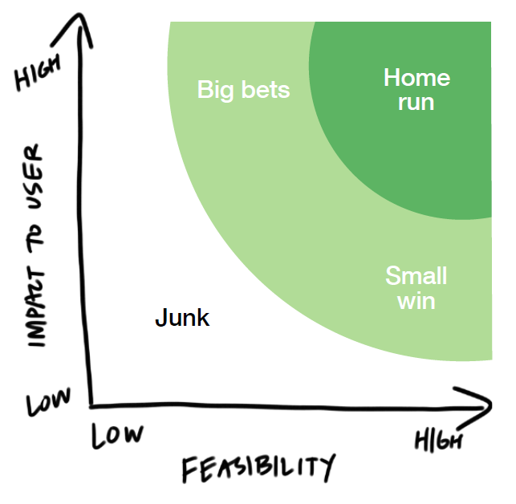
Collecter et prioriser les besoins
Analysis
Notes:
Sur base de la priorisation des besoins effectuées au point précédent on va pouvoir déterminer la frontière du scope du projet

Slide 26
Durant l’analyse…
Analysis
Faire des maquettes
Valider les requirements avec les utilisateurs
Usability tests
Faire des démos avec des PoC

Slide 27



Durant la construction…
Construction
Démos régulières
« Que penses-tu de … » (validations informelles)
Usability tests sur les écrans

Slide 28


Durant la construction…
Construction
Tests de validation
Donner des nouvelles

Slide 29




Au lancement…
Launch
Formations
Des vraies formations, si possible
Accent sur le processus
Accompagnement sur le terrain durant les premières semaines
Mettre en place un réseau d’ambassadeurs
Manuels utilisateurs, wikis, webinars
Accent sur les processus les plus courants (instructions)
Dans la langue de l’utilisateur

Slide 30

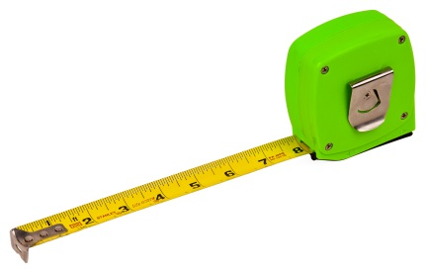

A la clôture du projet
Closure
Le projet est terminé… mais le change management pas tout à fait
Collecter du feedback en vue
D’adapter l’application
De donner des séances de retour
Mesurer/évaluer l’utilisation, sur les plan quantitatifs et qualitatifs
Prévoir des formations pour les (futurs) nouveaux collègues !

Slide 31
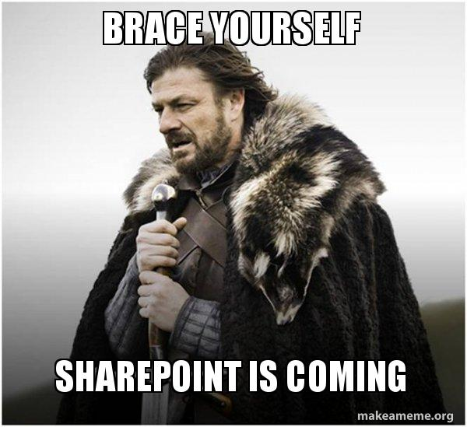
En conclusion

Slide 32
En conclusion
Collecter et prioriser
Accompa-gnement
Démos
Pre-project
Launch
Closure
Analysis
Construction
Teasing
Brainstorming Workshops
Validations informelles
Usability tests
Mesures utilisation
Séances de retour
Elaborer vision commune
Interviews
Tests de validation
Stakeholders Impact assessment
Manuels
Maquettes POC
Formations
Usability tests maquettes
Enquêtes de terrain

Slide 33
En conclusion
Il existe une variété d’outils et de bonnes pratiques à votre disposition
Le change management se fait durant toute la vie du projet
Représente une charge de travail importante qui doit être anticipée

Slide 34
Contacts
Karine Picart
Project Leader – SharePoint Competency Center
Karine.Picart@smals.be
Anne-Catherine Demeulder
Analyst – SharePoint Competency Center
Anne-Catherine.Demeulder@smals.be

